Slide 1
Кредитный конвейер
Логинов Лука
Павлова Арина
Захарова Юлия

Slide 2
Исследование предметной области

Slide 3
Анализ известных решений
Выделяемые преимущества:
увеличение прибыли за счет оптимизации (скорость и автоматизация) обработки заявки
прием решения на основе полной и корректной информации

Slide 4
Анализ известных решений
Функционал:
1) Проверка во внутренних источниках организации
2) Проверка во внешних сервисах.
3) Проверка по бизнес-правилам (BRMS).
4) Скоринговая проверка.
5) Принятие решения
6) Мониторинг работы конвейера.
7) Формирование аналитической отчетности

Slide 5
Схема кредитного конвейера (СПР)
Запрос к внешним источникам данных
Заявка
Модельная оценка
Бизнес-
правила
Результат
Корпоративное хранилище данных

Slide 6
Анализ данных
Набор данных о долевом участии в строительстве жилья (HMEQ) содержит базовую информацию и информацию об эффективности кредитования по 5960 недавним займам на долевое участие в строительстве жилья. Целевой показатель (BAD) - это двоичная переменная, указывающая, допустил ли заявитель в конечном итоге дефолт или был серьезным правонарушителем. Этот неблагоприятный исход имел место в 1189 случаях (20%). Для каждого заявителя было записано 12 входных переменных.

Slide 7
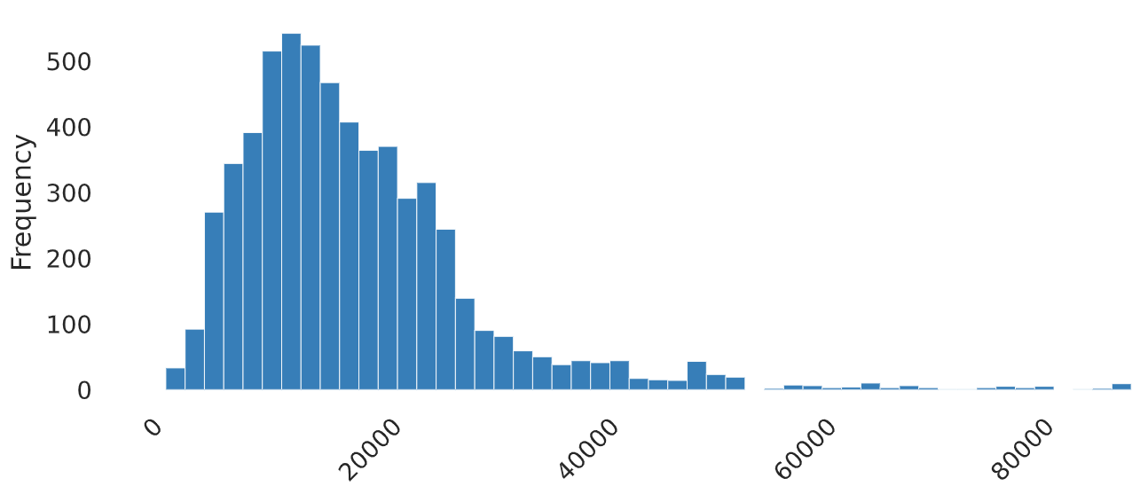
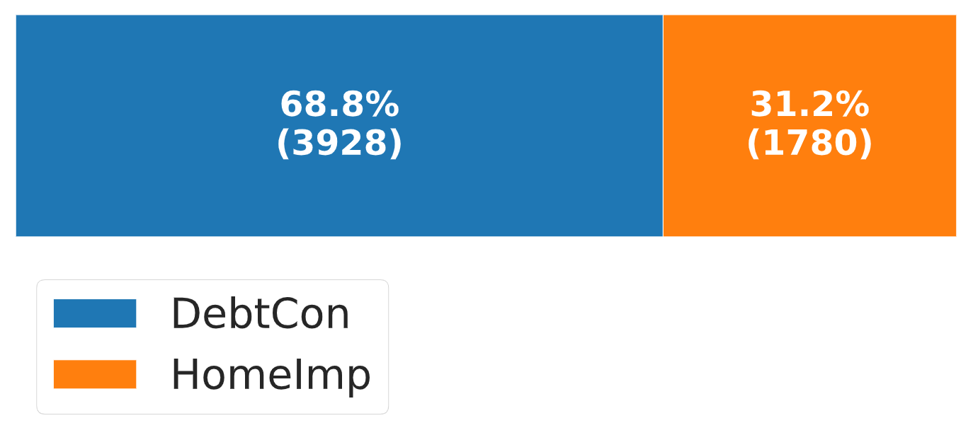
EDA
Распределение величины кредита (LOAN)
Причины выдачи кредитов (REASON)
HomeImp = home improvement;
DebtCon= debt consolidation which means taking out a new loan to pay off other liabilities and consumer debts

Slide 8
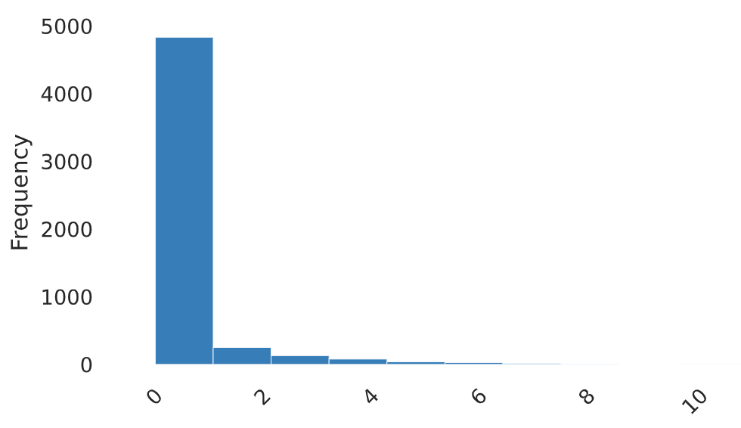
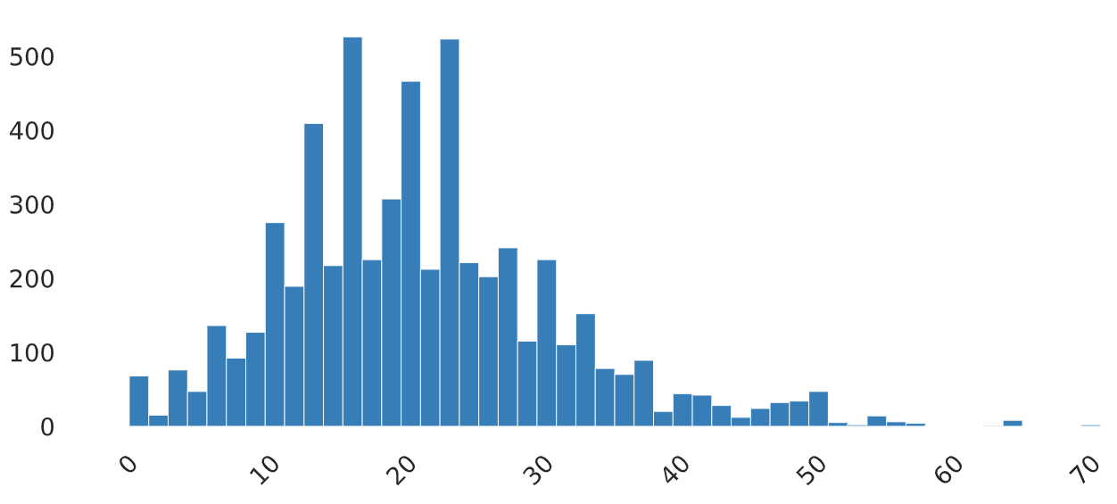
EDA
Распределение просроченных кредитных линий (DELINQ)
Распределение количества кредитных линий (CLNO)

Slide 9
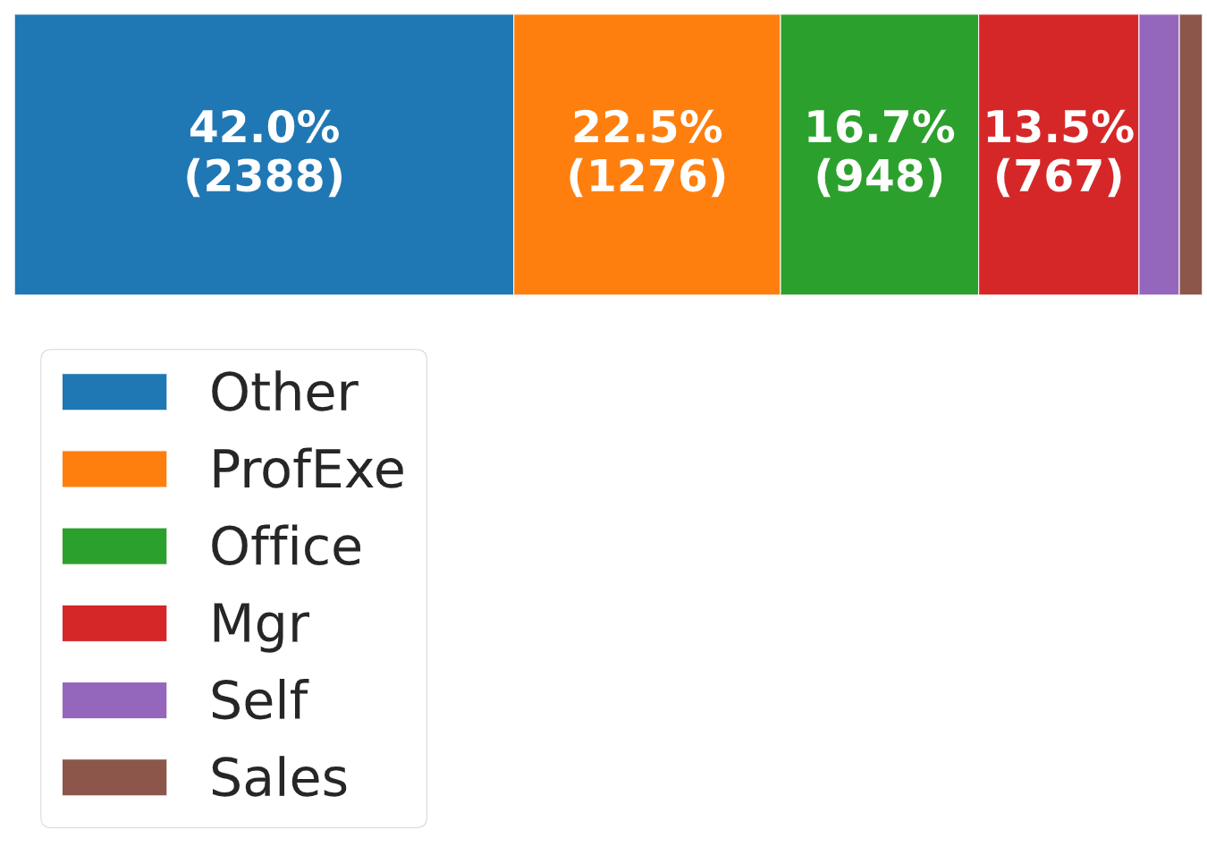
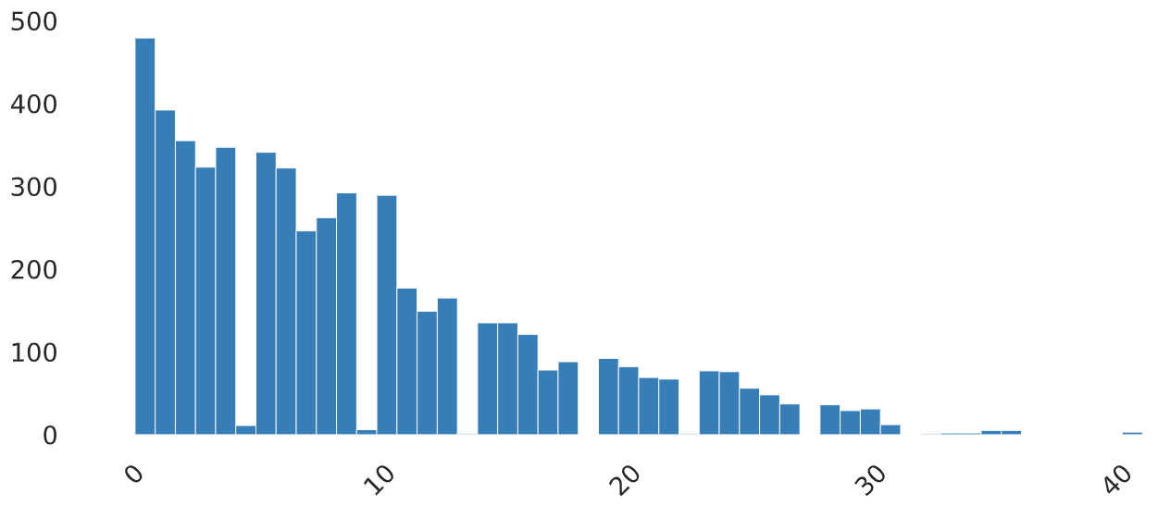
EDA
Категории профессий заёмщиков (JOB)
Количество лет на текущей работе (YOJ)

Slide 10
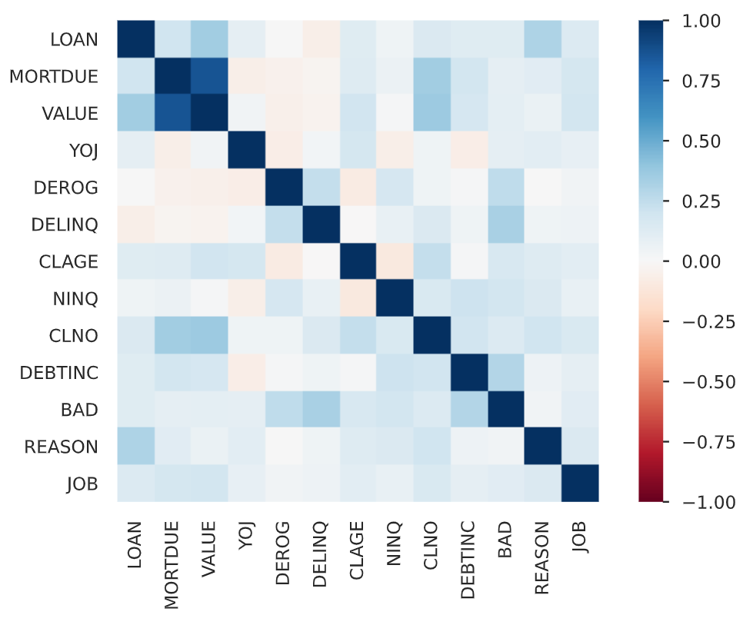
EDA
Корреляции между параметрами заявки

Slide 11
МОДЕЛЬ

Slide 12
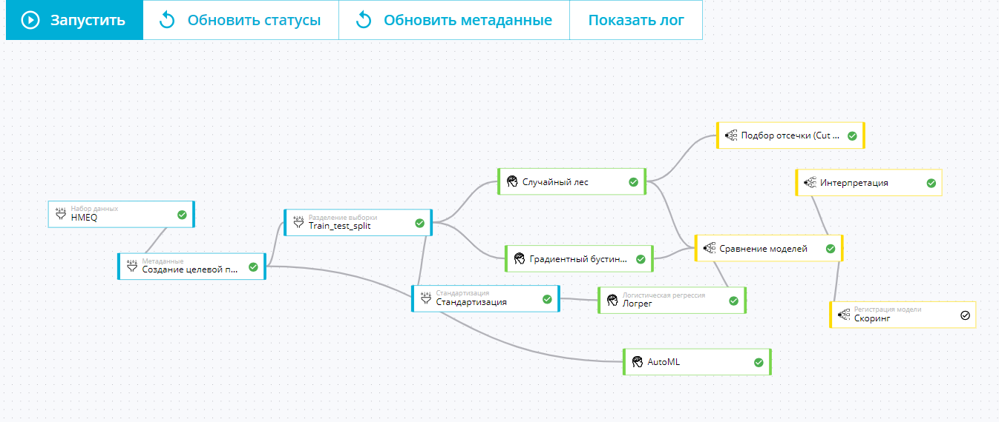
Модель построена в ПО Polymatica

Slide 13
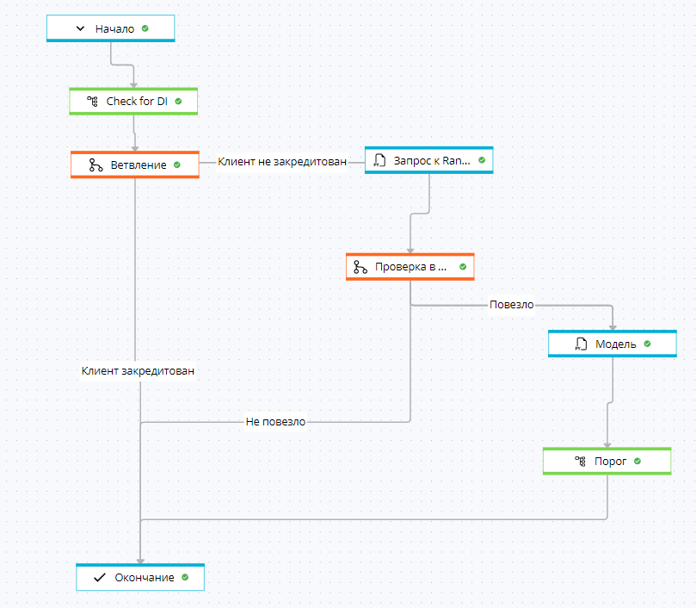
СПР построена в ПО Polymatica
Бизнес-правило:
заявки заёмщиков с Debt/Income Ratio > 2 отклоняются

Slide 14
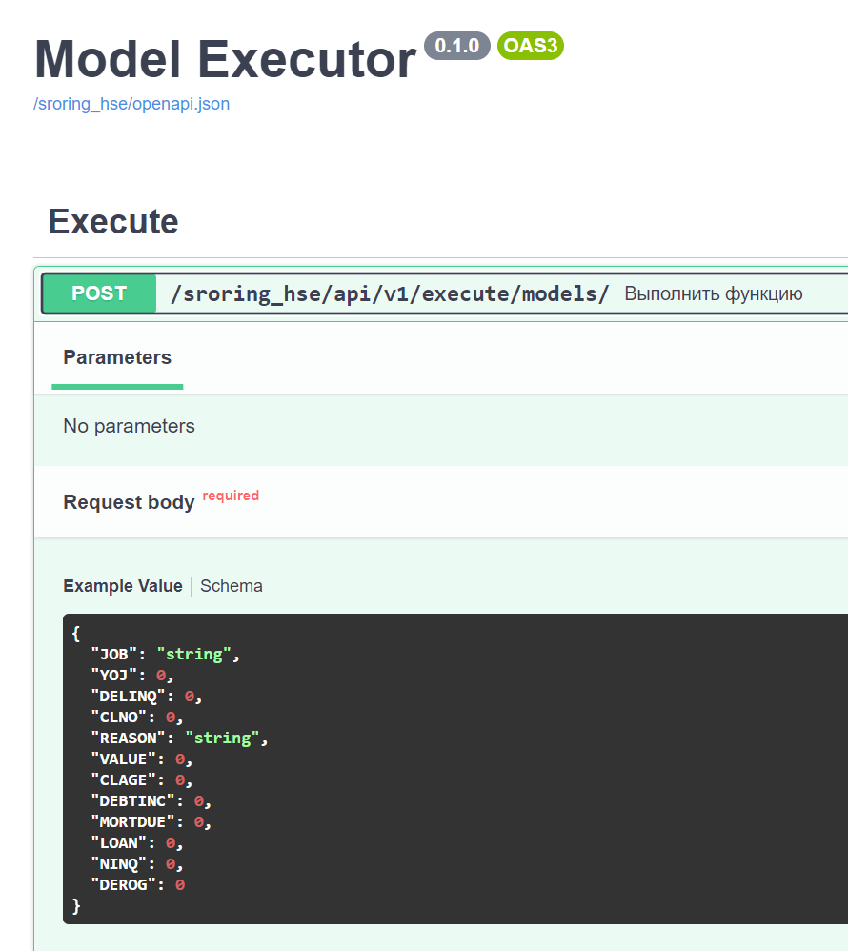
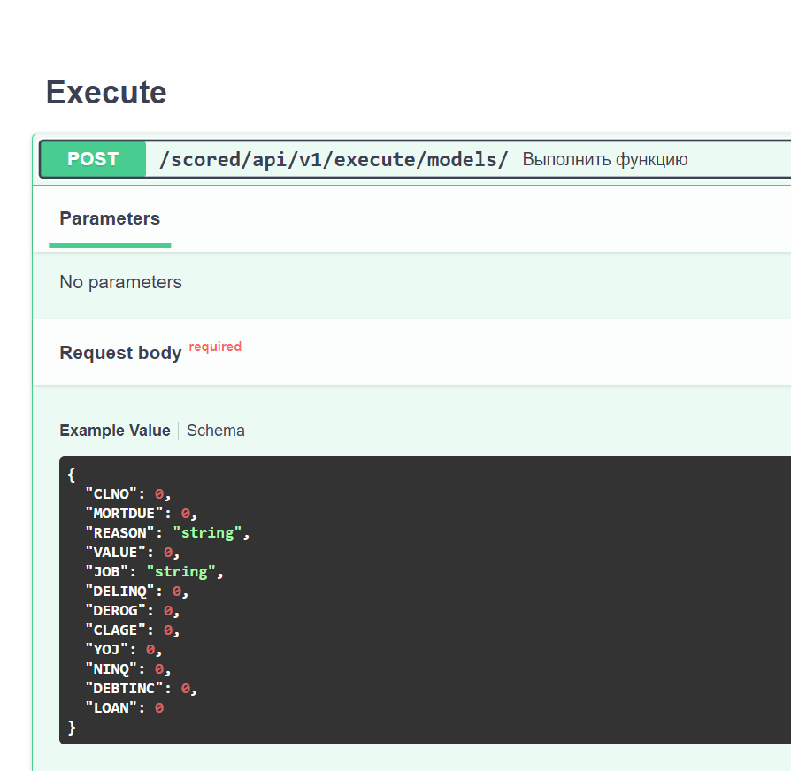
Две модели задеплоены в контейнер
Модель без случайной составляющей
Модель с случайной составляющей

Slide 15
Десктоп приложение

Slide 16
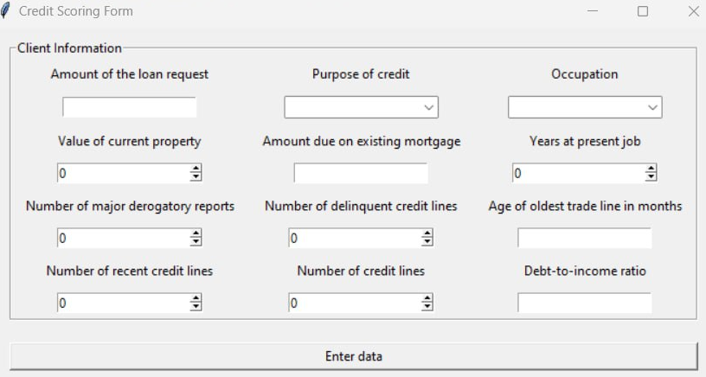
К одной из моделей можно делать запрос из .exe приложения
Базовая форма:

Slide 17
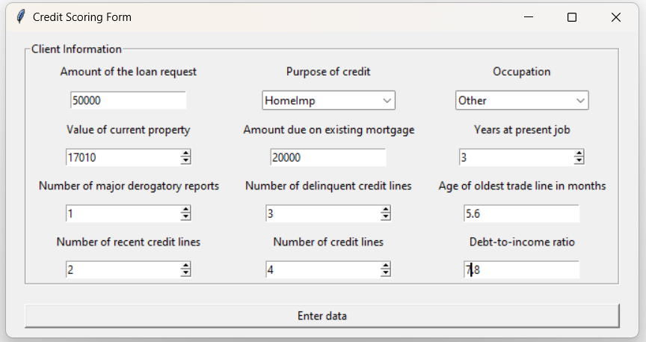
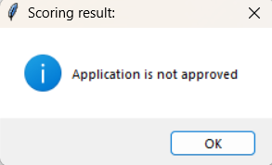
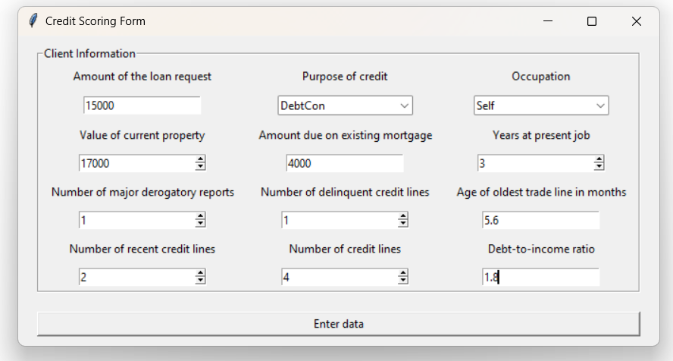
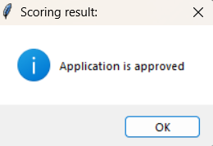

Slide 18
Web-форма

Slide 19
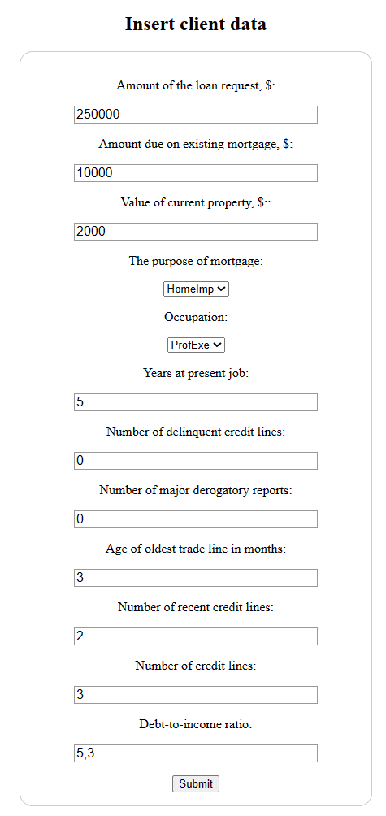
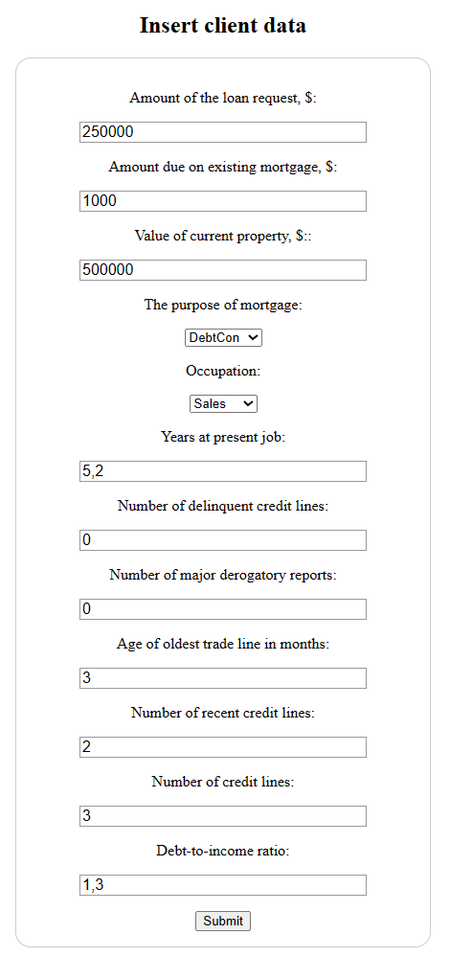


Примеры
использования

Slide 20
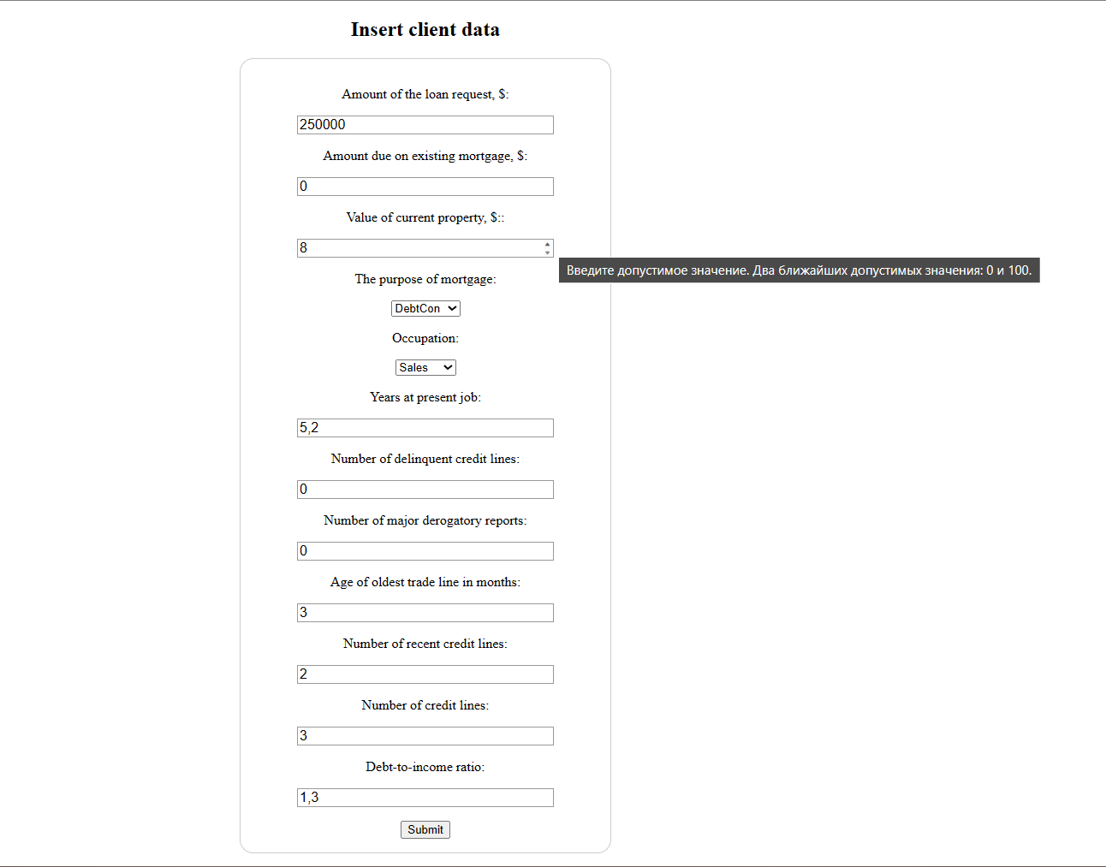
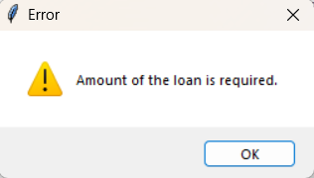
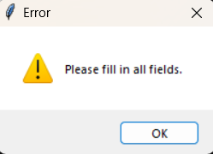
Обработка сообщений об ошибках
В приложении:

Slide 21
Дашборды для мониторинга работы конвейера на этапе эксплуатации

Slide 22
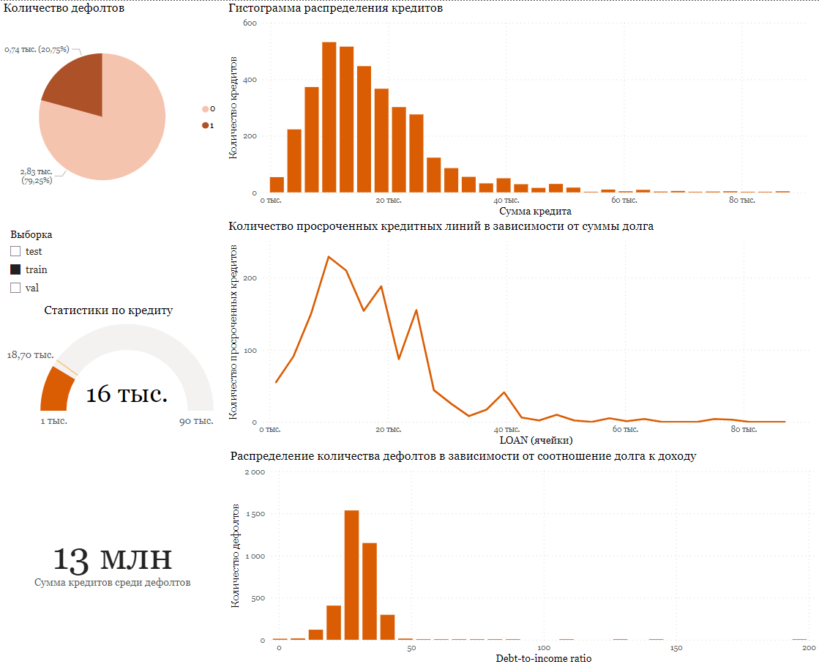
Train

Slide 23
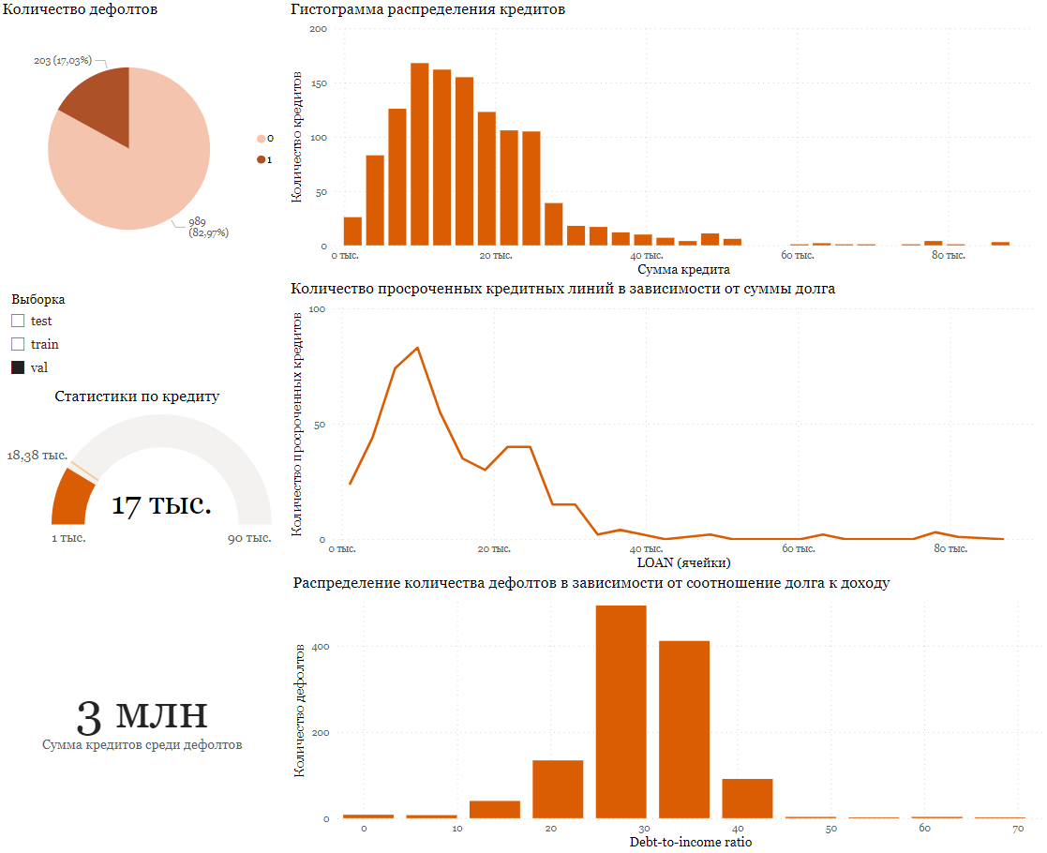
Val

Slide 24
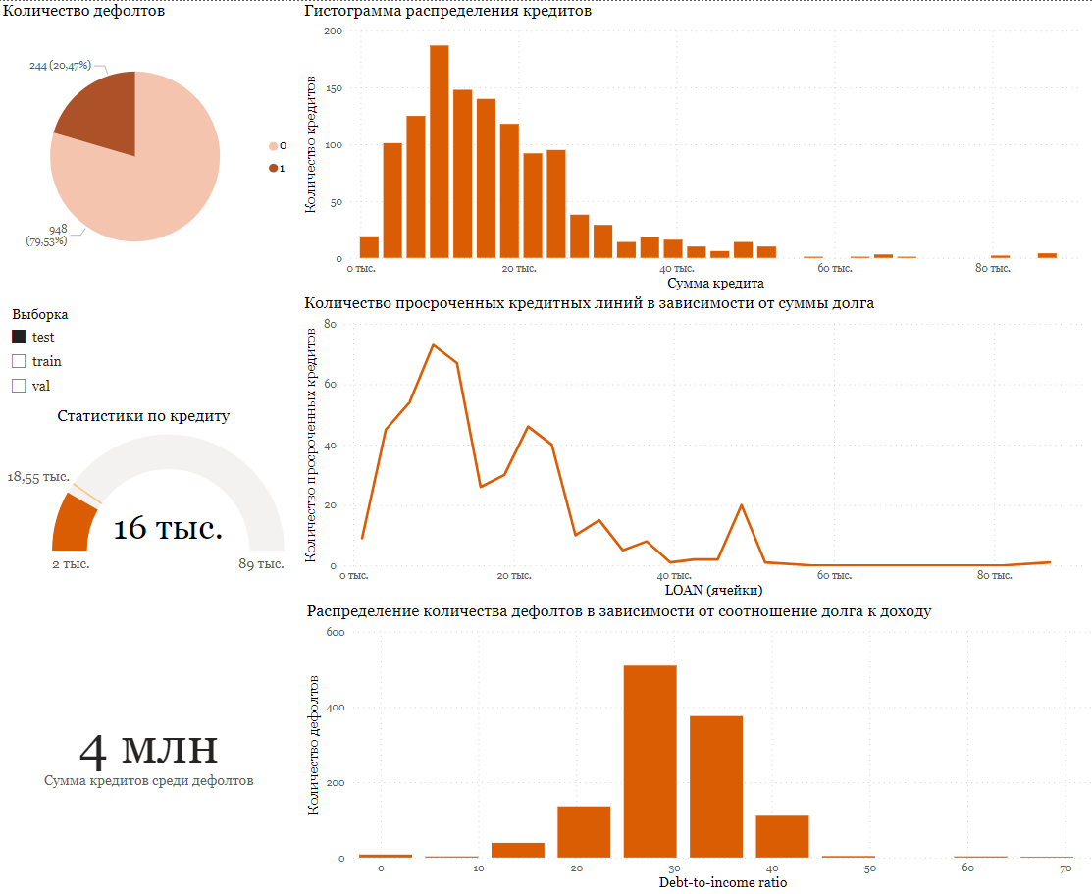
Test

Slide 25
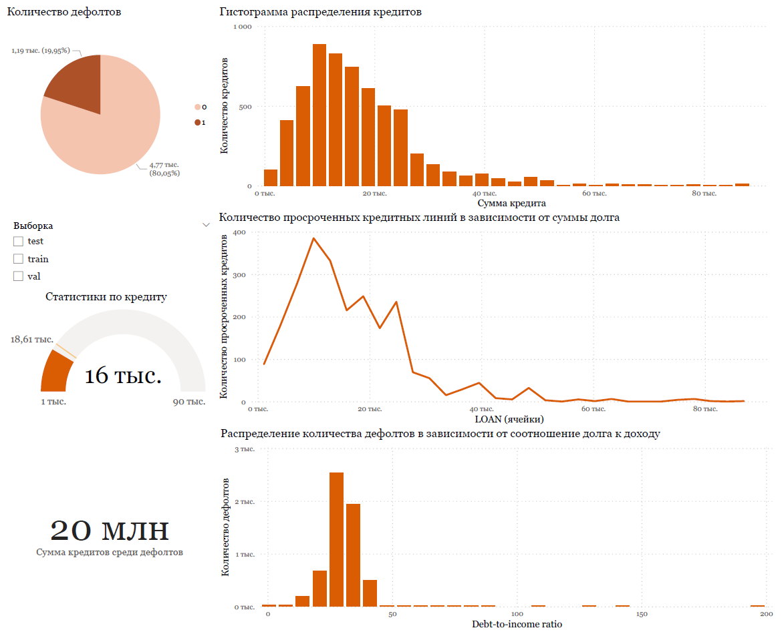
All

Slide 26
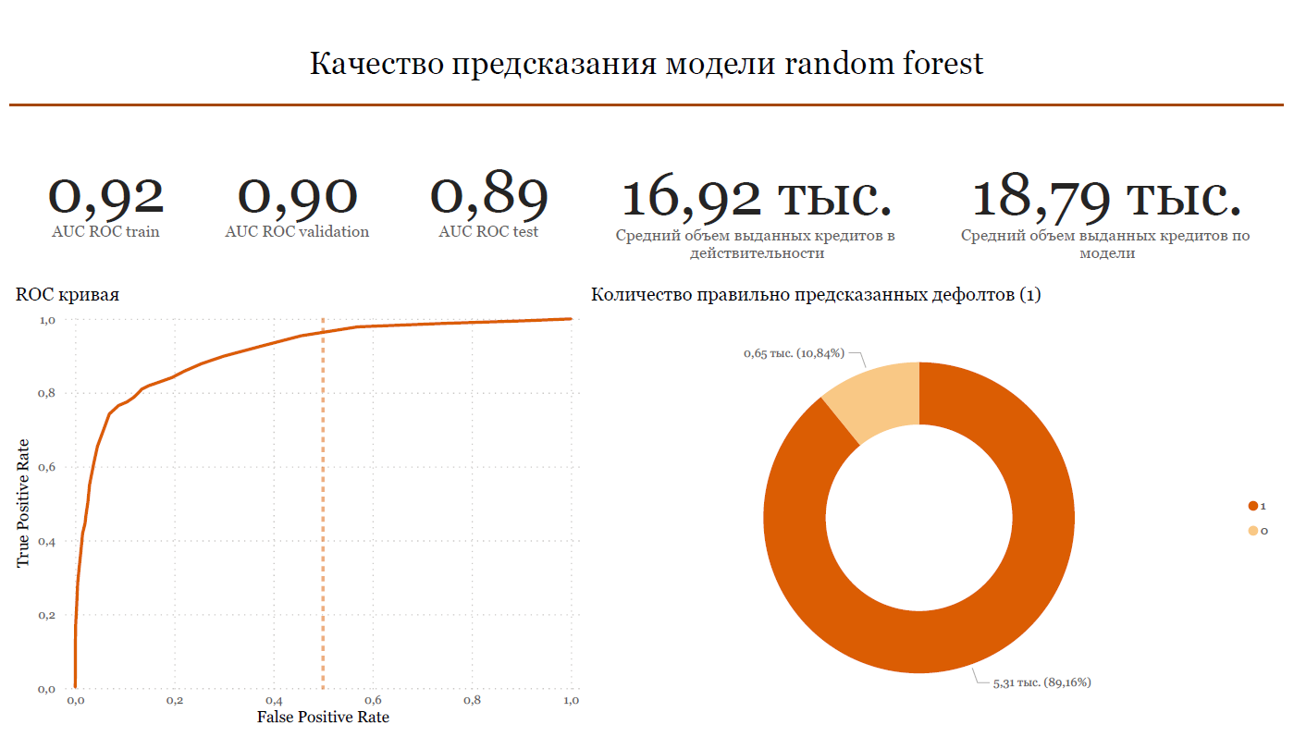

Slide 27
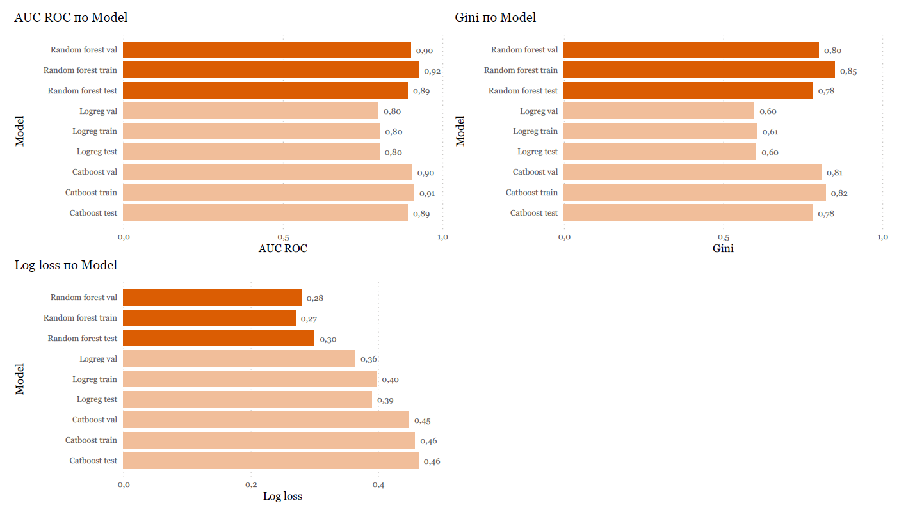

Slide 28
Дальнейшие перспективы
Хостинг web-формы
Дизайн приложения + удобный запуск для пользователя
Оптимизация скорости работы приложения
Разработать и внедрить методы расчета условий для одобренных заёмщиков

